Slide 1
AM1 - wykład 4.
GRANICE FUNKCJI
I
CIĄGŁOŚĆ

Slide 2
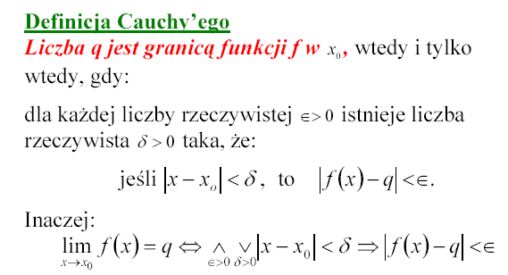
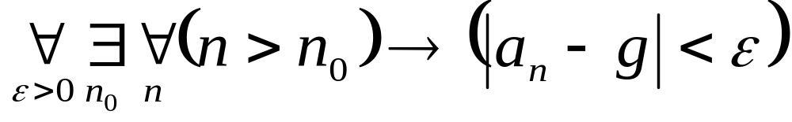

Slide 3
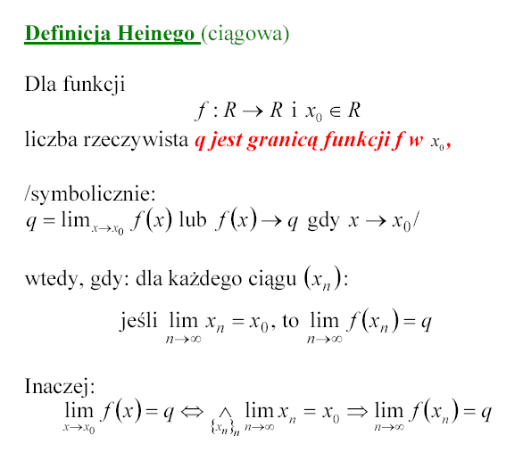

Slide 4
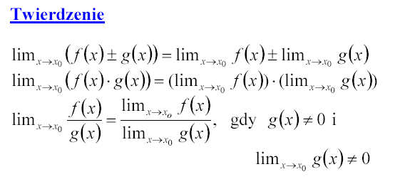

Slide 5
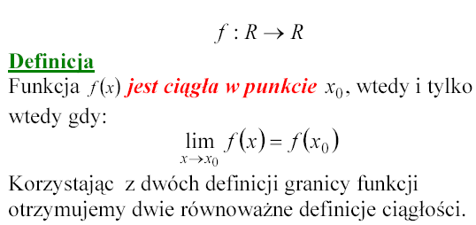
CIĄGŁOŚĆ

Slide 6
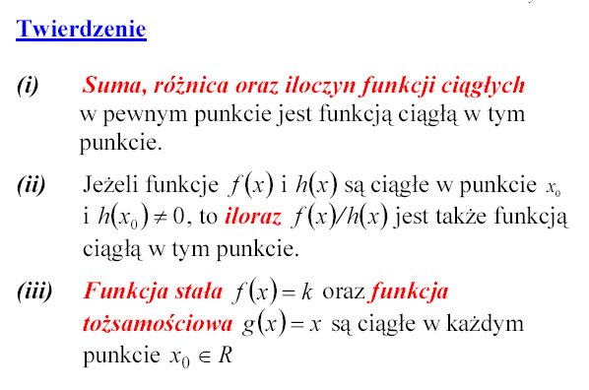

Slide 7
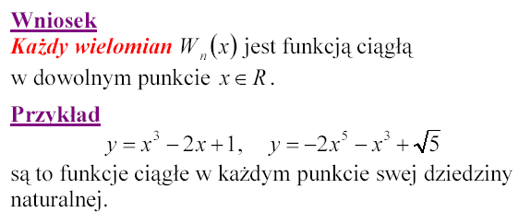

Slide 8
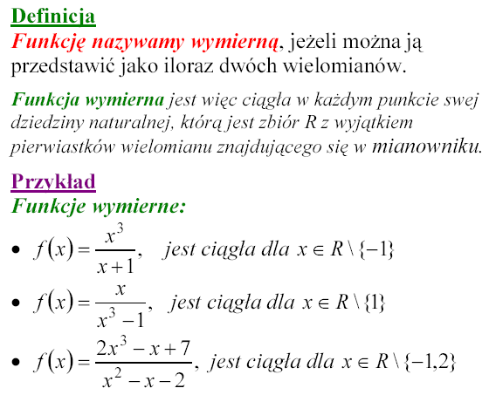

Slide 9
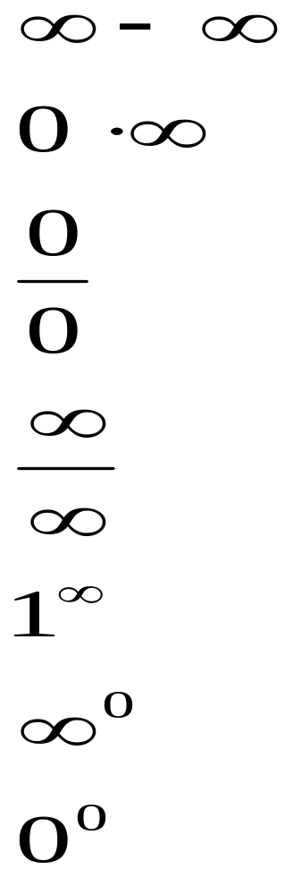
Wyrażnia nieoznaczone

Slide 10
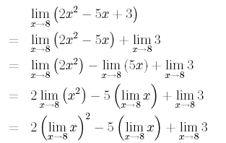

Obliczanie granic: przykład 1.

Slide 11
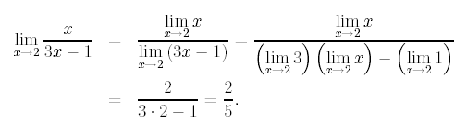
Obliczanie granic: przykład 2.

Slide 12
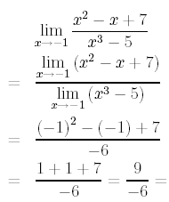

Obliczanie granic: przykład 3.

Slide 13
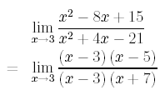



Obliczanie granic: przykład 4.

Slide 14
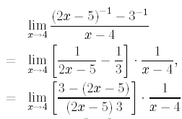
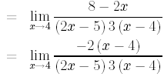
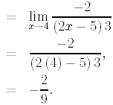
Obliczanie granic: przykład 5.

Slide 15
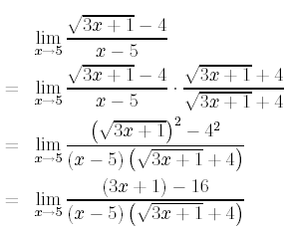
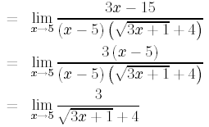
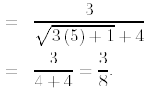
Obliczanie granic: przykład 6.

Slide 16
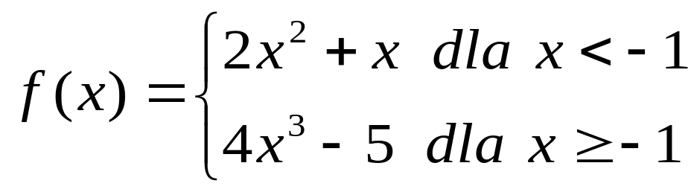


Obliczanie granic: przykład 7.

Slide 17


Obliczanie granic: przykład 8.

Slide 18


Obliczanie granic: przykład 9.

Slide 19

to wyrażenie nie ma sensu

Slide 20
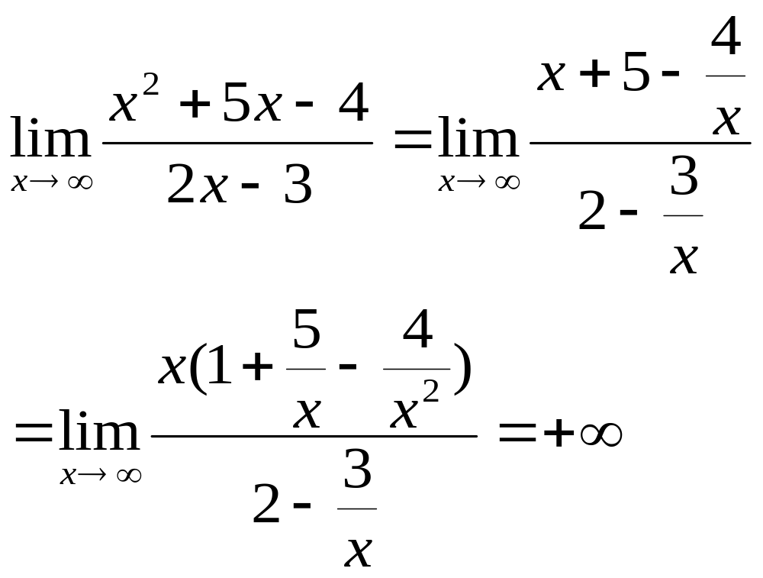
Obliczanie granic: przykład 10.

Slide 21
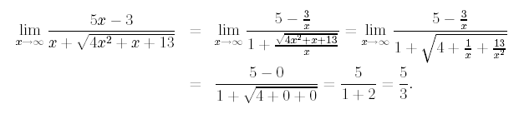
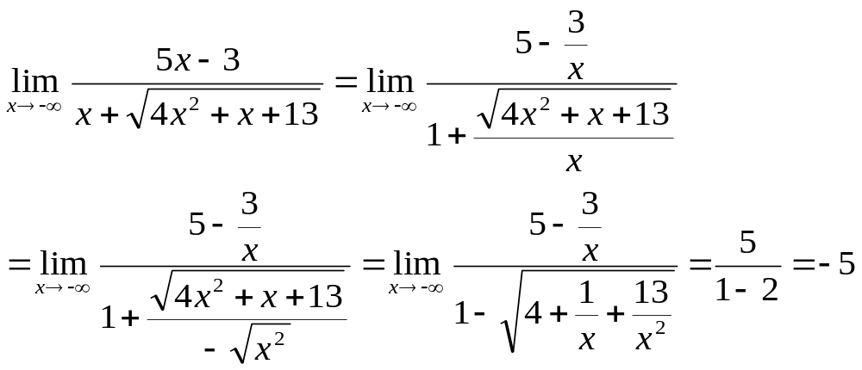
Obliczanie granic: przykład 11.

Slide 22
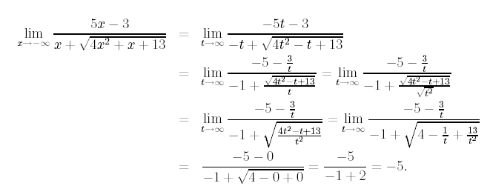
Obliczanie granic: przykład 12.

Slide 23
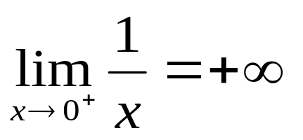
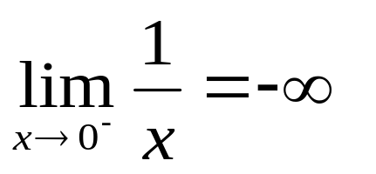
Obliczanie granic: przykład 13.
gdyż dla dowolnego M>0 można wybrać
d=1/M i wtedy 1/x>M dla 0<x<d.

Slide 24
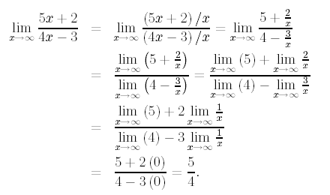
Obliczanie granic: przykład 14.

Slide 25
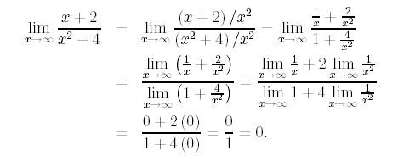
Obliczanie granic: przykład 15.

Slide 26
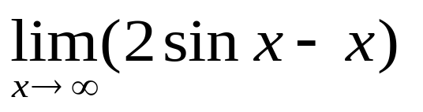
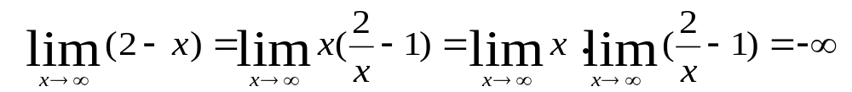
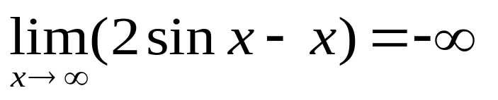
Obliczanie granic: przykład 16.
Z twierdzenia o dwóch funkcjach mamy zatem:

Slide 27
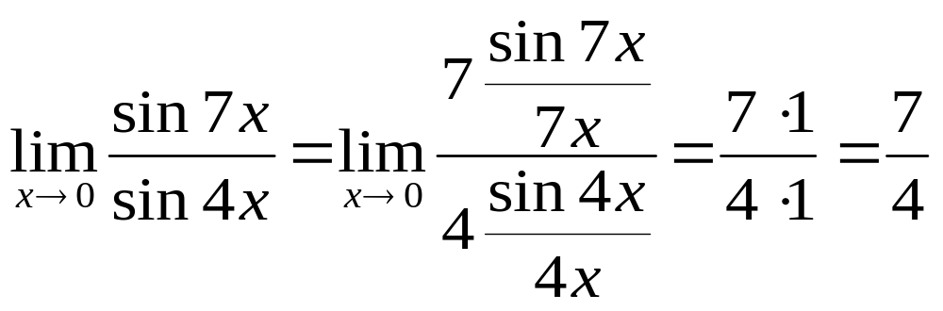
Obliczanie granic: przykład 17.

Slide 28
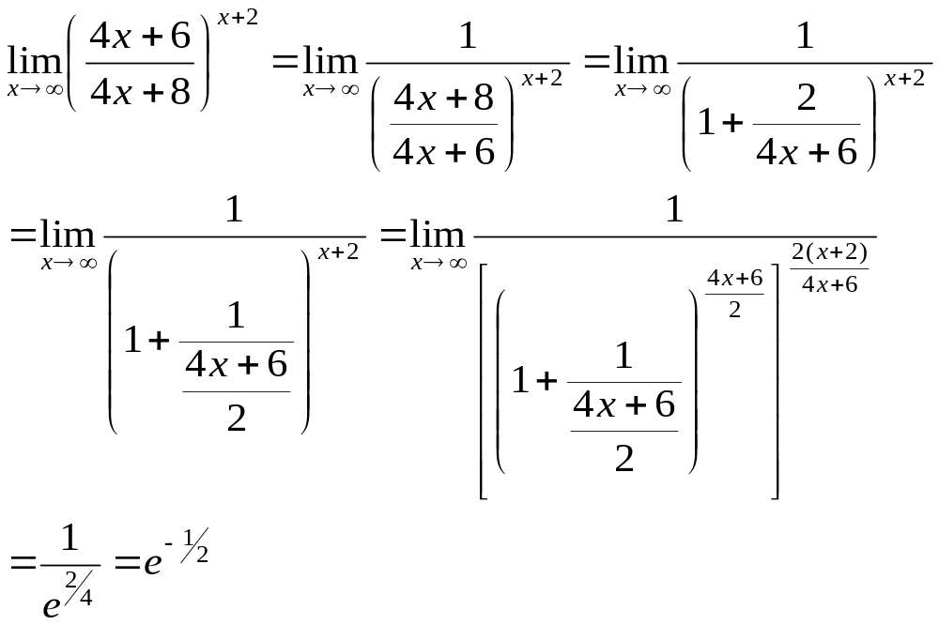
Obliczanie granic: przykład 18.

Slide 29
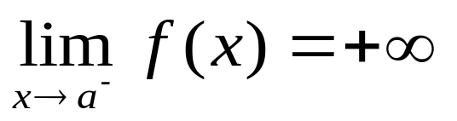
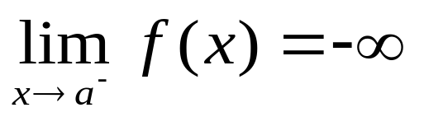
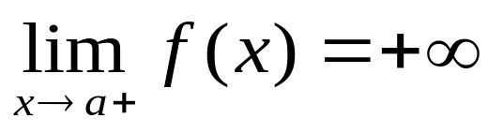
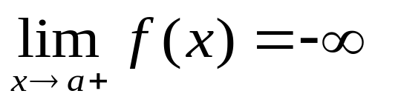
Asymptoty pionowe funkcji
Prosta x=a jest asymptotą pionową lewostronną funkcji f, jeżeli
albo
Prosta x=a jest asymptotą pionową prawostronną funkcji f, jeżeli
albo
Prosta x=a jest asymptotą pionową funkcji f, jeżeli jest jednocześnie
jej asymptotą lewostronną i prawostronną.

Slide 30
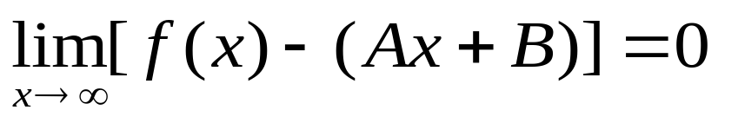
Asymptoty ukośne funkcji
Prosta y=Ax+B jest asymptotą ukośną funkcji f w ∞ wtw
Jeżeli A=0 to mówimy, że prosta y=B jest asymptotą poziomą

Slide 31
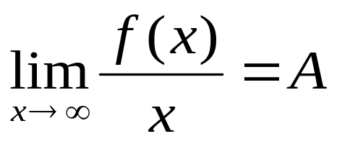
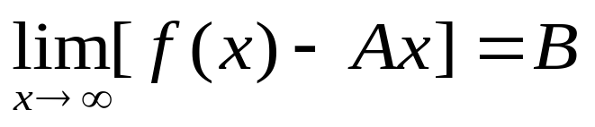
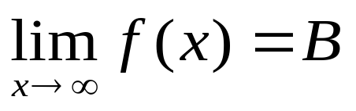
Warunek istnienia asymptoty ukośnej
Prosta y=Ax+B jest asymptotą ukośną funkcji f w ∞ wtw
oraz
Prosta y=B jest asymptotą poziomą wtw

Slide 32
Znajdowanie asymptot
Uwaga:
1. Funkcja może mieć asymptoty pionowe jedynie w skończonych krańcach swej dziedziny, które to krańce do dziedziny nie należą.
2. Funkcja może mieć asymptoty ukośne w + ∞ lub -∞ tylko wtedy,
gdy jej dziedzina jest nieograniczona odpowiednio z góry lub z dołu.

Slide 33
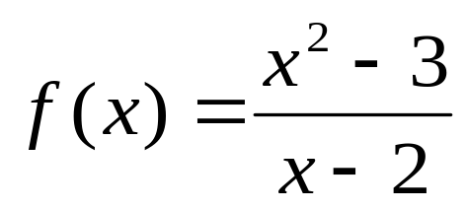
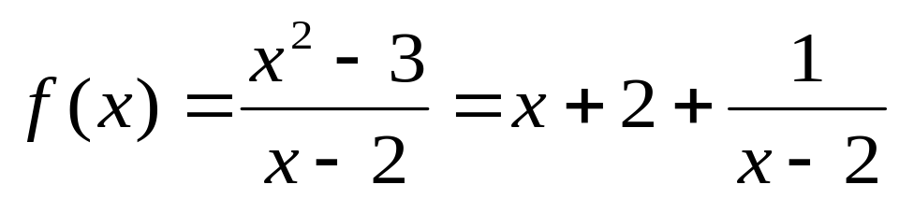
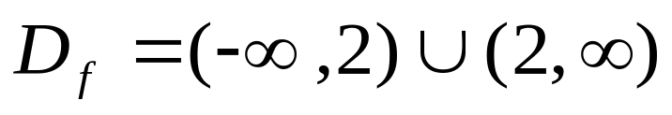
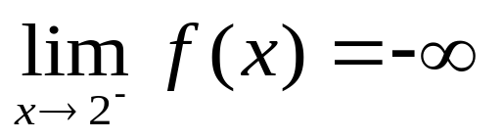
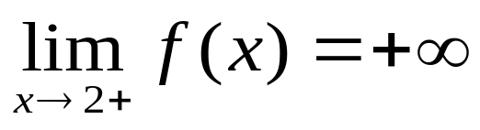
Znajdowanie asymptot
Znaleźć asymptoty
funkcji
Szukamy asymptot pionowych (w ‘2’):
stąd prosta x=2 jest asymptotą pionową

Slide 34
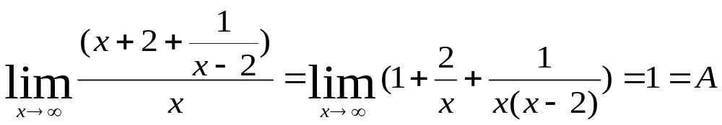
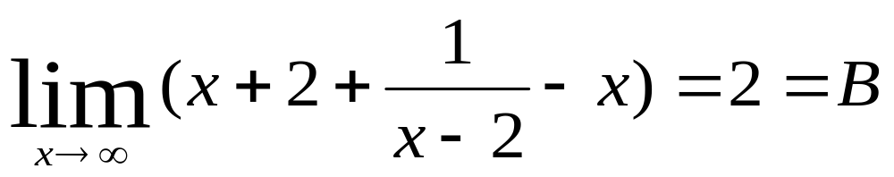
Znajdowanie asymptot
Szukamy asymptoty ukośnej:
stąd prosta y=x+2 jest asymptotą ukośną

Slide 35
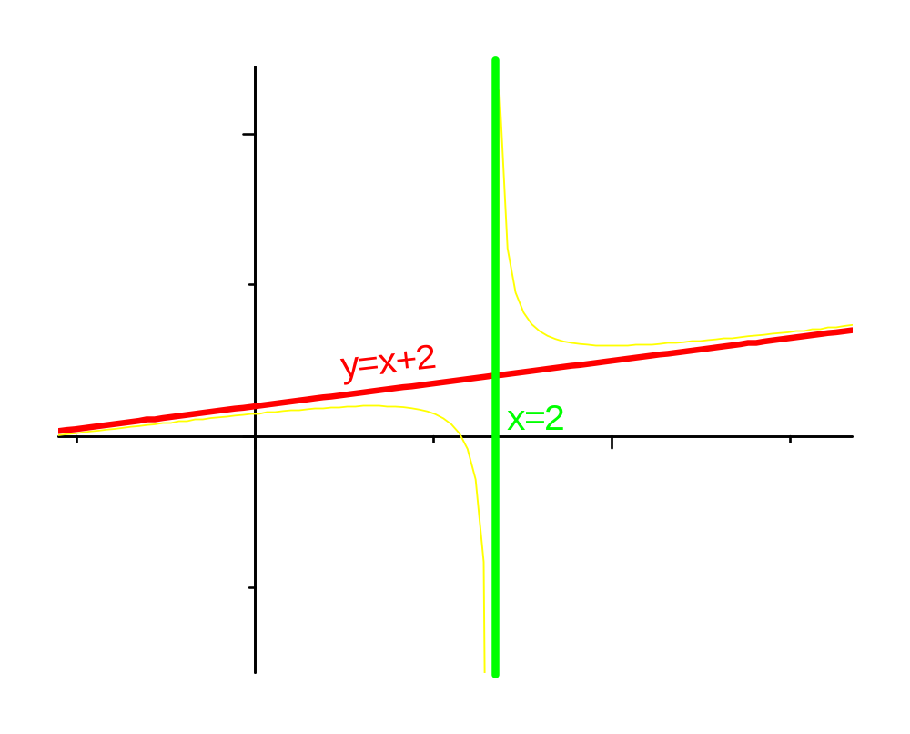
Obliczanie granic: przykład .

Slide 36
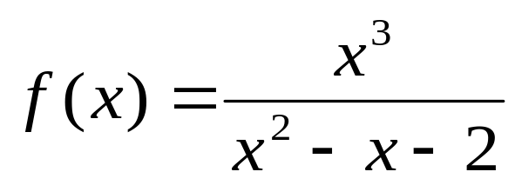


Znajdowanie asymptot
Znaleźć asymptoty
funkcji

Slide 37



Znajdowanie asymptot
Szukamy asymptot pionowych (w ‘-1’ i ‘2’):
stąd proste x=-1 oraz x=2 są asymptotami pionowymi

Slide 38


Znajdowanie asymptot
Szukamy asymptoty ukośnej:
stąd prosta y=x+1 jest asymptotą ukośną

Slide 39


Slide 40



Znajdowanie asymptot
Znaleźć asymptoty
funkcji
Nie ma asymptot pionowych (krańce należą do dziedziny):

Slide 41


Obliczanie granic: przykład .
Asymptoty ukośne:
stąd prosta y=x-2 jest jednostronną (dla x--> + ∞ ) asymptotą ukośną

Slide 42

Podobnie prosta y=-x+2 jest jednostronną (dla x--> - ∞ ) asymptotą ukośną

Slide 43





Ciągłość
Dobrać parametry a,b∈ R tak, aby podana funkcja była ciągła we
wskazanym punkcie:
Funkcja f będzie ciągła w x₀=π/2, gdy
czyli

Slide 44

Ciągłość

Slide 45

Ciągłość

Slide 46

Ciągłość

Slide 47




Uzasadnić ciągłość funkcji
Dla |x|≠1mamy
W dowolnym punkcie x₀, takim że |x₀|≠1 funkcja jest ciągła, gdyż
oraz

Slide 48


W punkcie x₀, takim że |x₀|=1 mamy
oraz
A zatem nasza funkcja jest ciagła na R.

Slide 49



Slide 50



Slide 51



Slide 52


Slide 53


Slide 54


Slide 55


Slide 56


Slide 57


